Slide 1
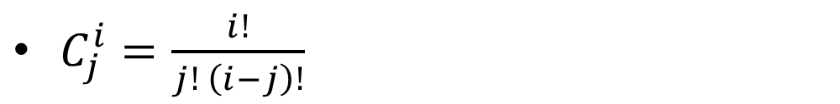
作業說明
請實作一程式，一開始會要求使用者輸入一非負整數N，接著程式會建立出一視窗，並在上面印出第0到第N層之的pascal triangle。在第i層中(0<=i<=N)，共有i+1個數字，其中第j (0<=j<=i)個數字是：
請注意：印出的pascal triangle若沒有以正三角形的方式呈現會扣分。
$C_{j}^{i}=\frac{i!}{j! \left(i−j\right)!}$

Slide 2
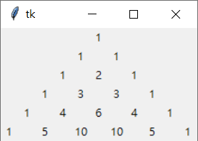
範例說明
輸入資料：
5
輸出結果：

